Slide 1

T
CUAI 프로젝트 CV 1팀
2024.03.19
발표자 : 최시우

Slide 2
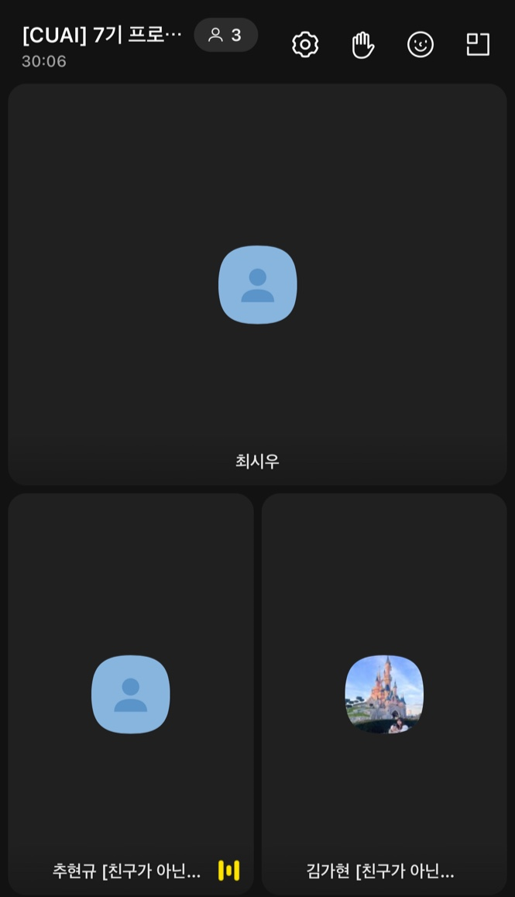
팀원 소개 및 만남 인증
이곳에 만나서 찍은 사진을 넣어주세요.
(비대면일 경우엔 화면 캡쳐 이용)
얼굴이 나오게 찍어주셔야 합니다:D
팀원 1 : 김가현
팀원 2 : 추현규
팀원 3 : 최시우

Slide 3
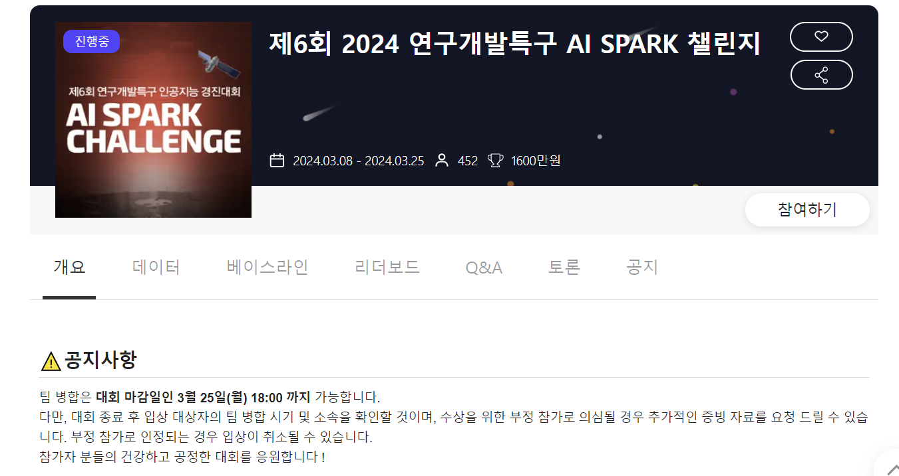
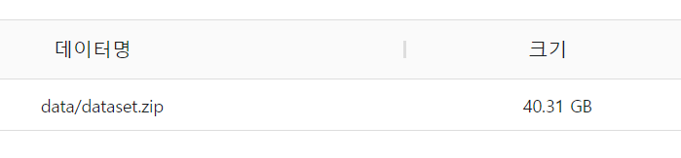
프로젝트 주제 선정 기준
컴퓨팅 자원 부족
공모전·대회 부족

Slide 4
프로젝트 주제 선정 기준
Semantic Segmentation
적은 데이터 용량

Slide 5
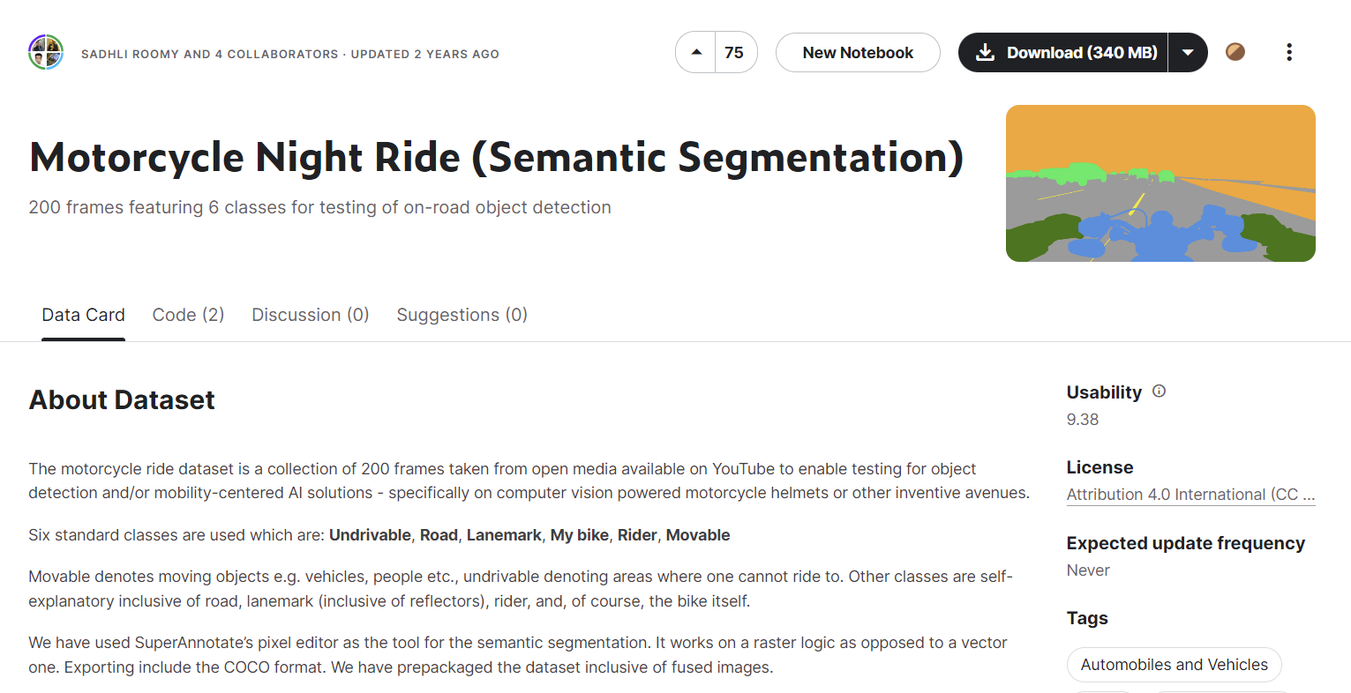
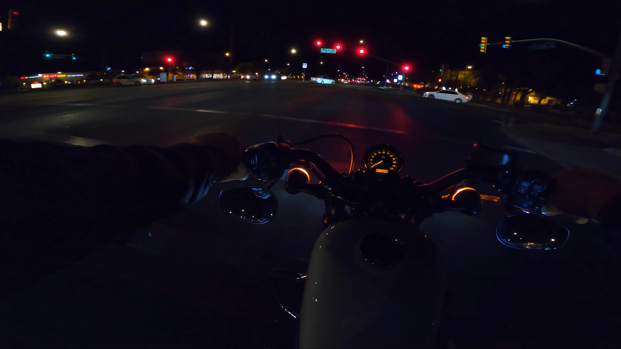
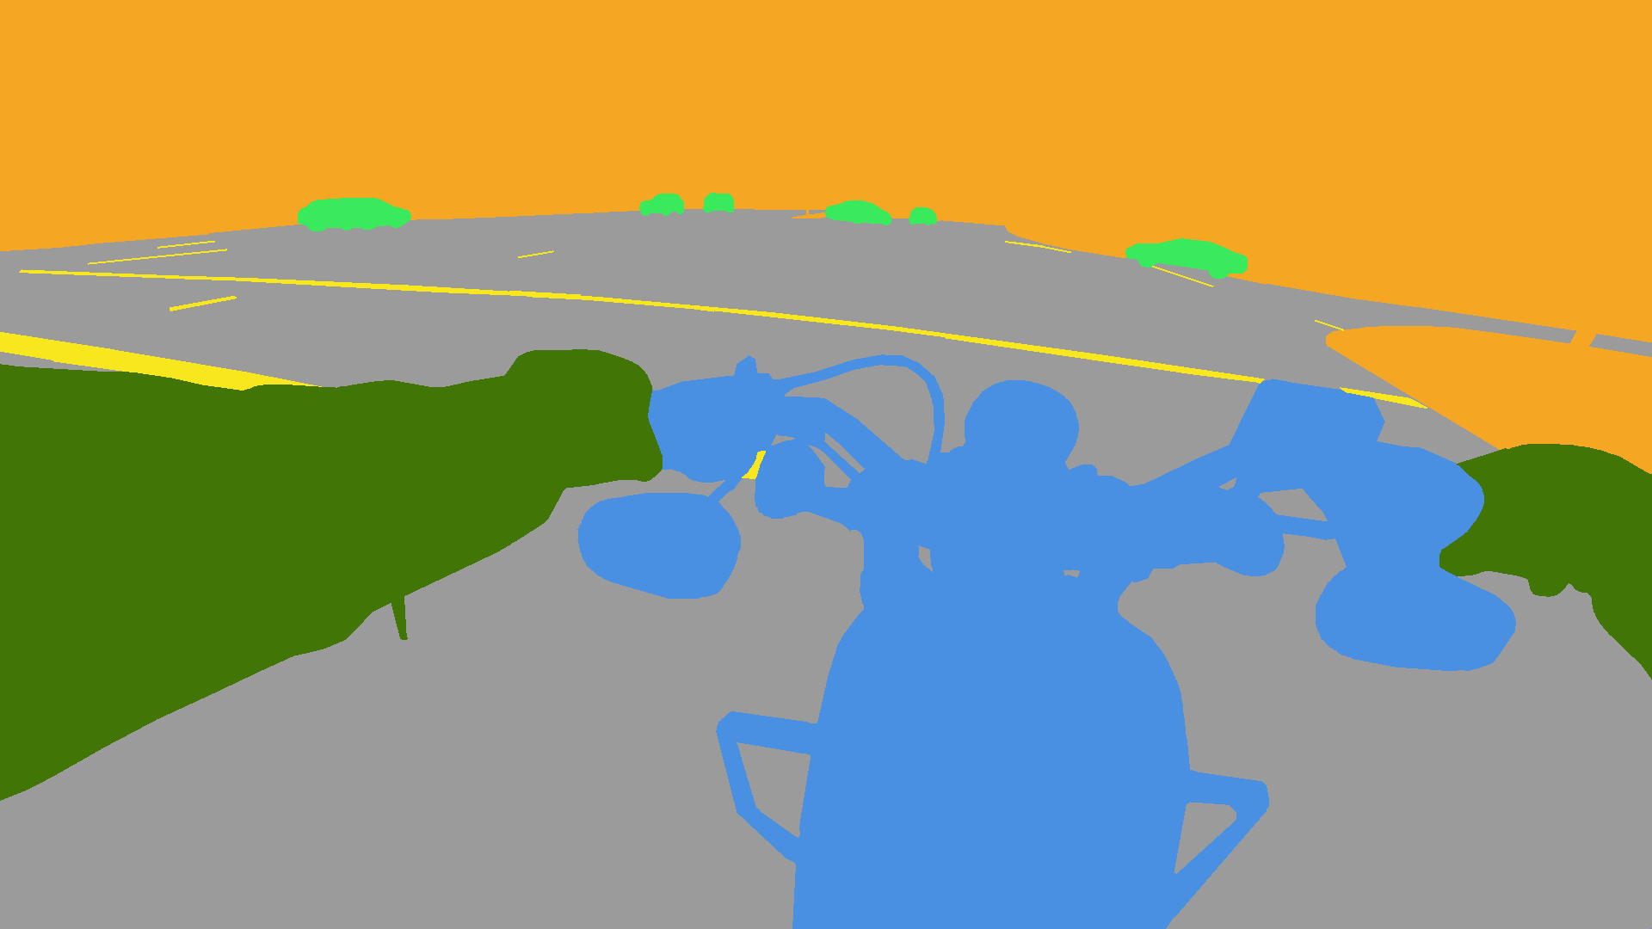
프로젝트 주제 소개
Undrivable, Road, Lane mark, My bike, Rider, Movable 6개의 클래스로 segmentation

